Slide 1

Antivírus
Lukas Elias

Slide 2

Antivírus
Antivírus je softvér vytvorený špeciálne na pomoc pri zisťovaní, prevencii a odstraňovaní malvéru (škodlivého softvéru) ako sú vírusy

Slide 3


Fungovanie
Antivírus beží na pozadí počítača, skenuje súbory a aplikácie. Pri sťahovaní súboru, je obsah súboru porovnávaný v hexadecimálnom alebo v binárnom kóde s vírusmi, ktoré sú už známe.
Ak sa vírus nájde, vymaže sa súbor alebo sa k nemu zablokuje prístup.

Slide 4
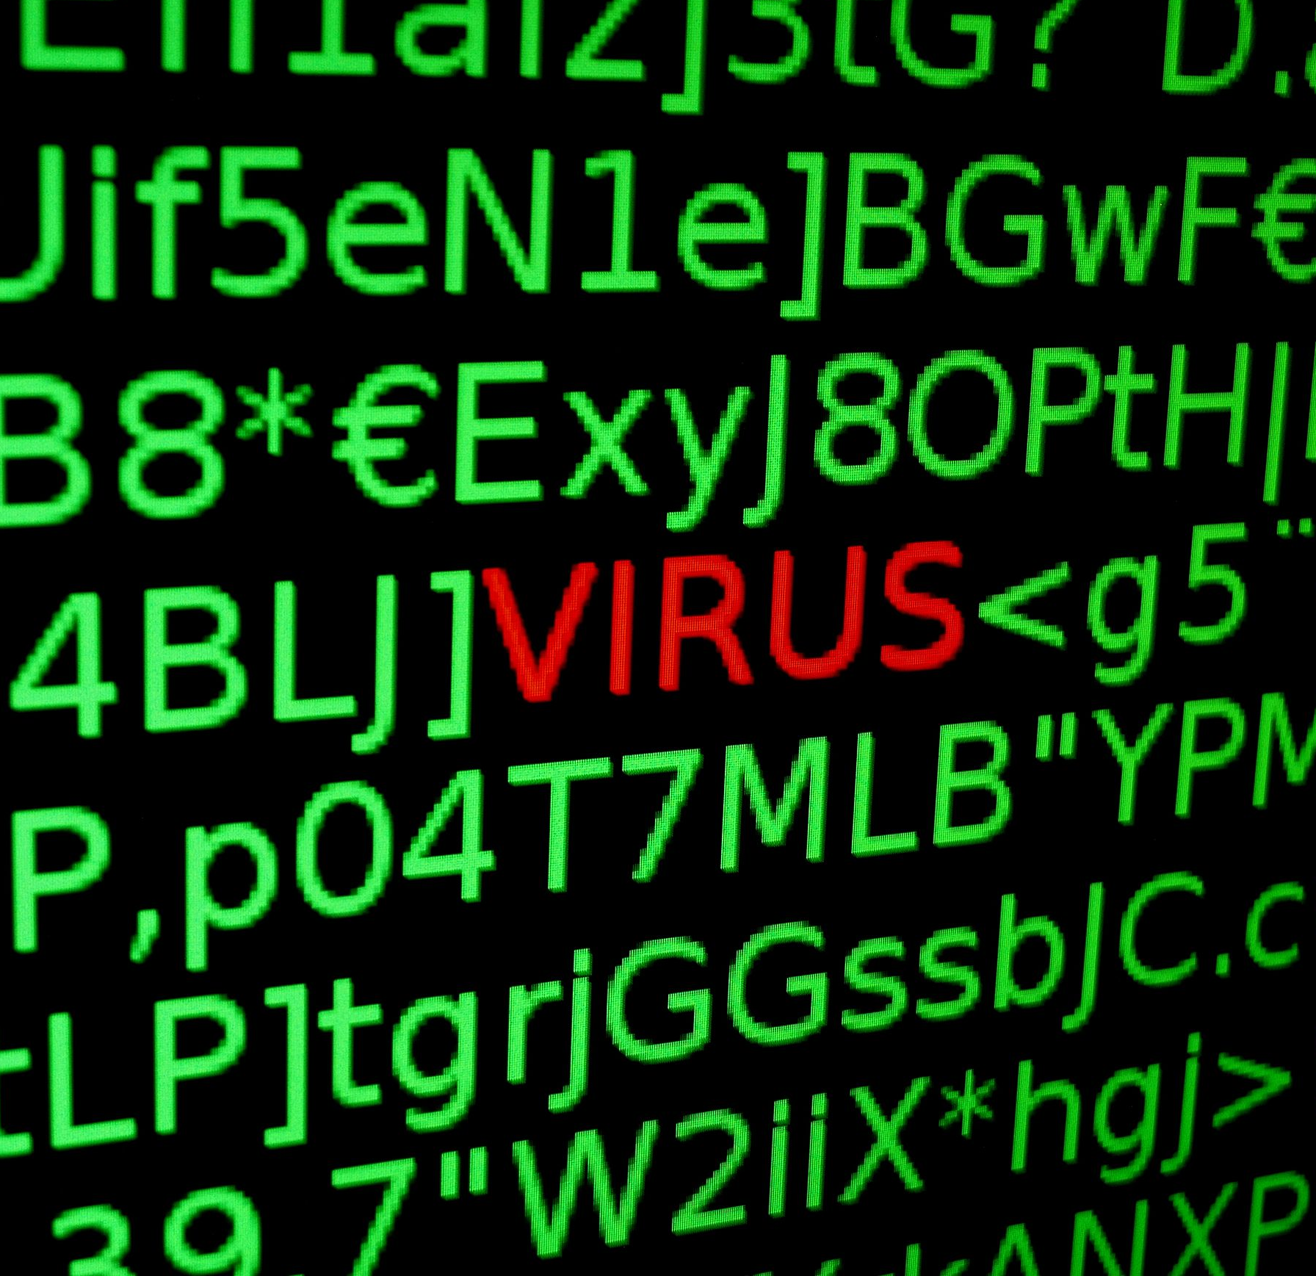

Dôvod nutnosti antivírusu
Informácie majú v dnešnom svete obrovskú hodnotu. To si uvedomujú aj útočníci a zneužívajú preto mnohé technické aj psychologické nástroje, aby sa k nim dostali a mohli ich výhodne predať, prípadne využiť na vlastné obohatenie.
Technickejšie zdatnejší útočníci, ktorých cieľom je zarobiť na obeti alebo jej dátach, píšu vlastný škodlivý kód a neustále sa ho snažia vylepšovať.

Slide 5
Antivírusový softvér na iné platformy
MacOS
Android
Vírusy na Apple macOS existujú,ale sú menej bežné ako vírusy Windows, takže antivírusové produkty pre zariadenia s operačným systémom Mac sú menej štandardizované ako tie pre Windows
Android je celosvetovo najpopulárnejší mobilný operačný systém a je nainštalovaný na viacerých mobilných zariadeniach ako ktorýkoľvek iný operačný systém

Slide 6

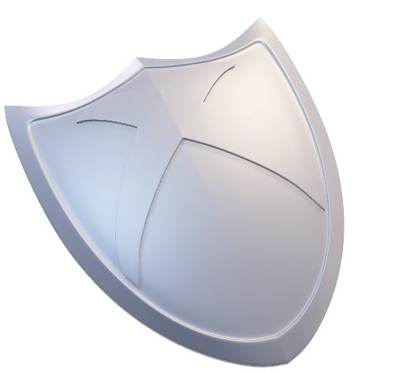
Ochrana
Prvým krokom je udržiavať softvér vždy v aktuálnom stave, a to vrátane operačného systému a všetkých aplikácií. Prostredníctvom aktualizácií sa zvyknú do produktu pridávať funkcie, vylepšenia a opravy chýb
Ani týmto spôsobom si však nezabezpečíte ochranu pred všetkými exitujúcimi hrozbami.
Práve preto by ste mali mať nainštalované spoľahlivé a aktualizované bezpečnostné riešenie, ktoré je schopné zastaviť potenciálne pokusy o útok.

Slide 7
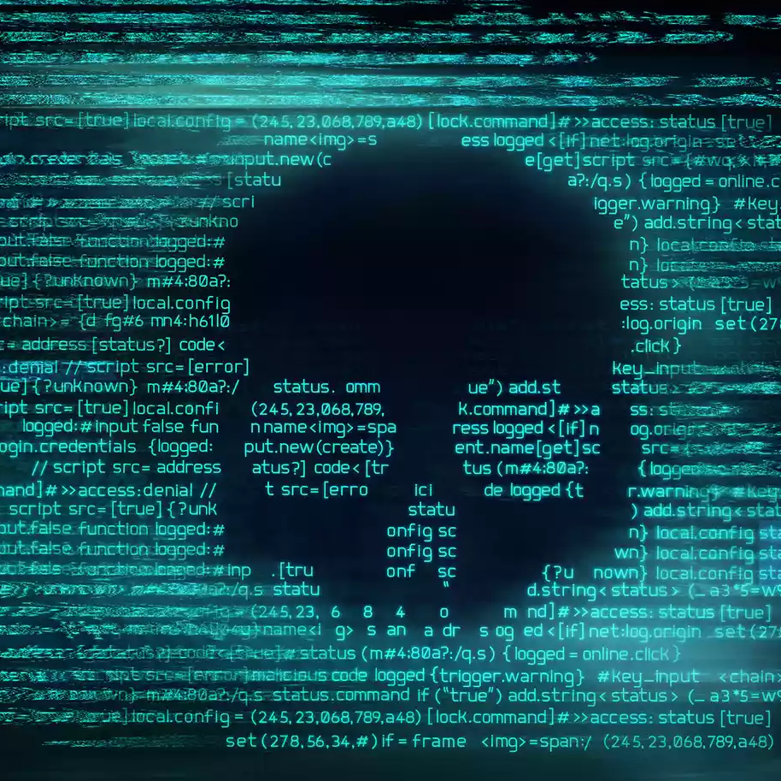
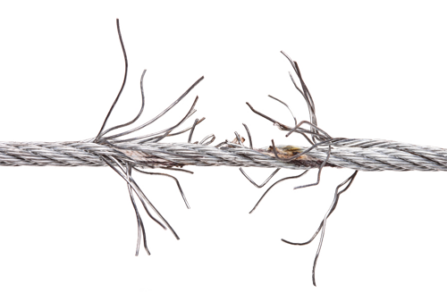
Hrozby
S rozrastajúcim sa internetom rastie aj riziko počítačovej kriminality od mobilných telefónov až po počítače ktoré sú pripojené na internet.

Slide 8
Druhy Hrozieb
Malware
Spyware
Phishing

Slide 9
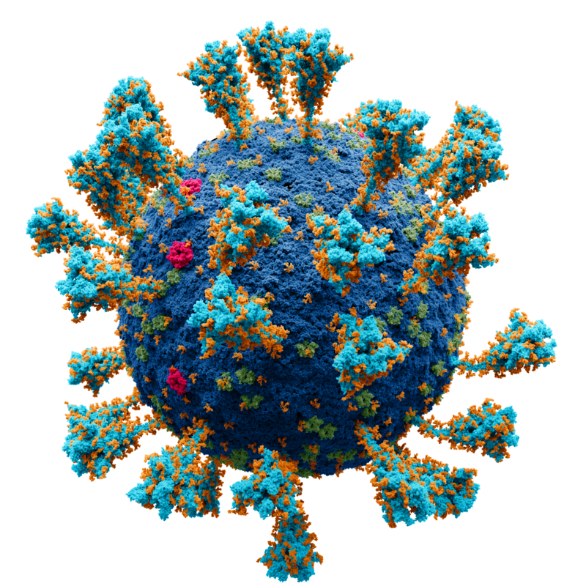
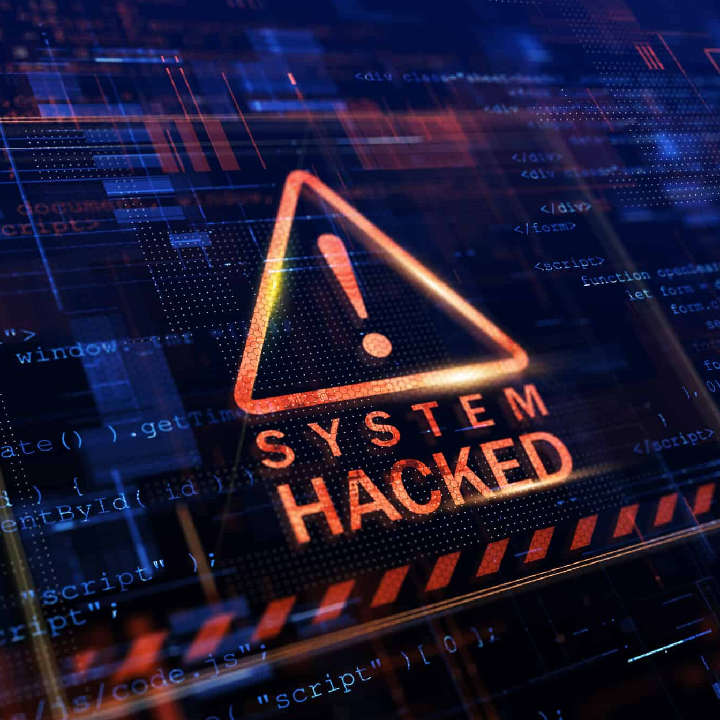
Malware
Malware (Malvér) je vyvinutý ako škodlivý softvér, ktorý napáda vašu počítačovú sieť.
Cieľom Malvéru je spôsobiť zmätok, ukradnúť informácie alebo zdroje za účelom peňažného zisku alebo sabotáže.

Slide 10

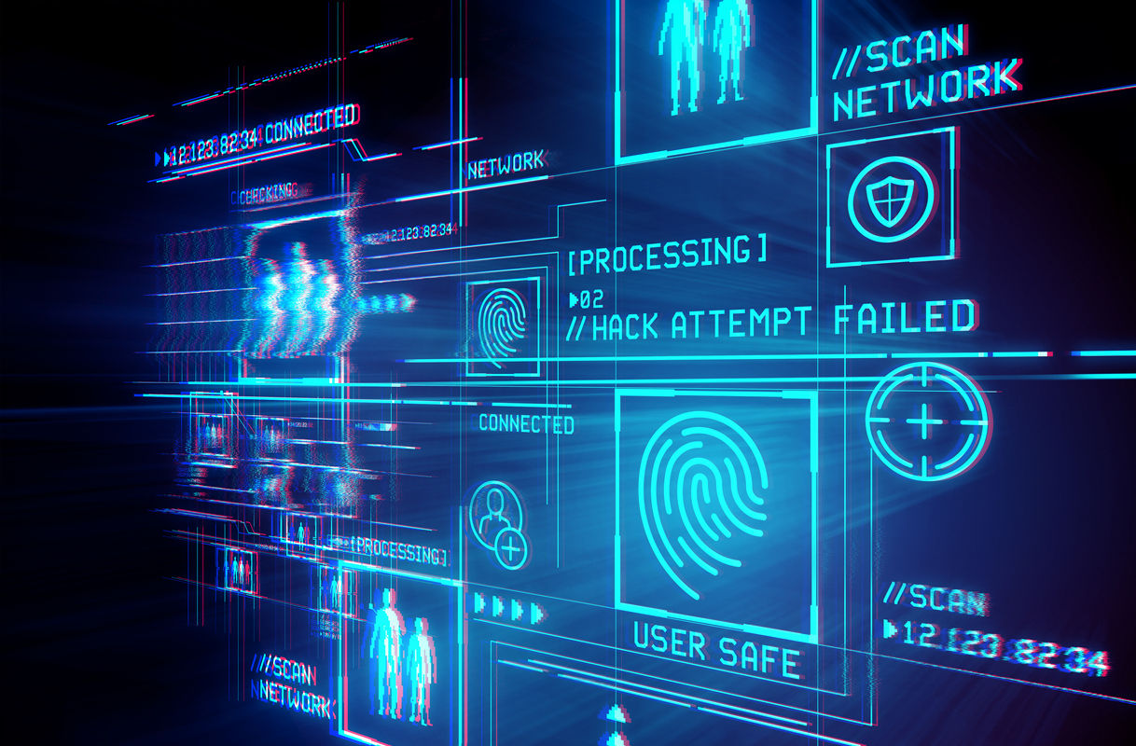

Spyware
Spyware je typ škodlivého softvéru alebo malvéru ktorý je nainštalovaný do počítača bez vedomia používateľa.
Napadne zariadenie, ukradne citlivé informácie a odovzdá ich inzerentom, dátovým firmám alebo externým používateľom.

Slide 11

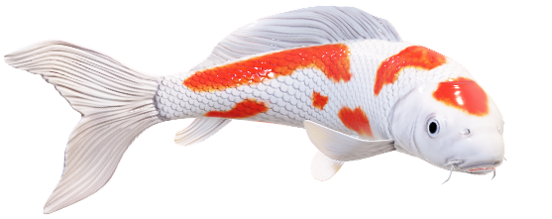
Phishing
Phishing je pokus o podvodné získanie citlivých informácií, ako sú heslá a podrobnosti o kreditných kartách, maskovaním sa za dôveryhodnú osobu alebo dôveryhodný obchod
Podvodník na sociálnej sieti alebo weboch alebo v internetových reklamách alebo v malware snaží nasmerovať používateľa na webstránku ktorú pripravil na podvodný účel

Slide 12
Ďakujem za pozornosť

